Slide 1
CONSTRUCCIÓN DE ÁRBOLES DE REGRESIÓN EN XGBOOST
XGBOOST tiene una manera especial de construir los árboles, lo hace de dos maneras similares pero diferentes para regresión o clasificación. Observemos cómo se realiza para ambos casos:
Tomemos como base este dataset tremendamente simple:
Dosis | Eficiencia
1 | 1
2 | 9
4 | 10
8 | 2

Slide 2
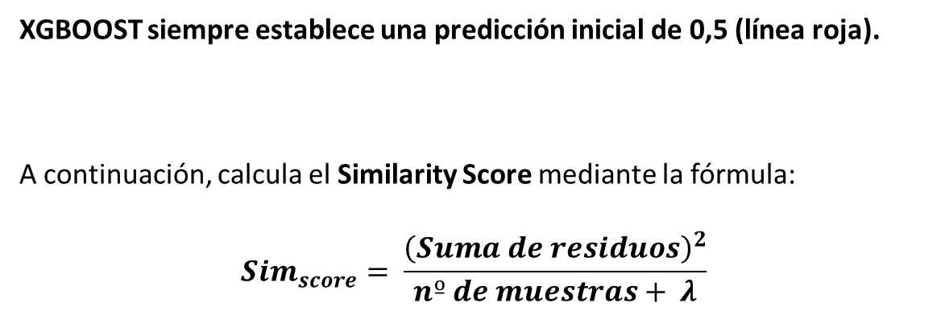
CONSTRUCCIÓN DE ÁRBOLES DE REGRESIÓN EN XGBOOST
Dosis | Eficiencia
1 | 1
2 | 9
4 | 10
8 | 2
XGBOOST siempre establece una predicción inicial de 0,5 (línea roja).
A continuación, calcula el Similarity Score mediante la fórmula:
$$Sim_{score}= \frac{{\left(Suma de residuos\right)}^{2}}{nº de muestras+ λ}$$
El parámetro Lambda es un factor de regularización (por defecto en 0) que sirve para suavizar el crecimiento de los árboles. Por ahora lo ignoraremos.

Slide 3
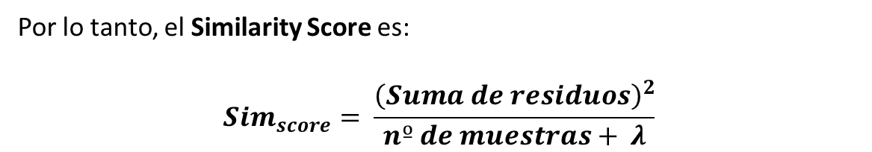

CONSTRUCCIÓN DE ÁRBOLES DE REGRESIÓN EN XGBOOST
Por lo tanto, el Similarity Score es:
$$Sim_{score}= \frac{{\left(Suma de residuos\right)}^{2}}{nº de muestras+ λ}$$
Dosis | Eficiencia
1 | 1
2 | 9
4 | 10
8 | 2
Dosis | Eficiencia | Residuos
1 | 1 | 0,5
2 | 9 | 8,5
4 | 10 | 9,5
8 | 2 | 1,5
$Sim_{score}= \frac{{\left(0,5+8,5+9,5+1,5\right)}^{2}}{4+0}$ = 100

Slide 4



CONSTRUCCIÓN DE ÁRBOLES DE REGRESIÓN EN XGBOOST
Este similarity Score será nuestra primera hoja del árbol creado:
De este árbol seleccionamos el punto intermedio entre 2 datos (1 y 2)
$\frac{{\left(0,5+8,5+9,5+1,5\right)}^{2}}{4+0}$ = 100
Dosis | Eficiencia
1 | 1
2 | 9
4 | 10
8 | 2
Dosis | Eficiencia | Residuos
1 | 1 | 0,5
2 | 9 | 8,5
4 | 10 | 9,5
8 | 2 | 1,5
Dosis < 1,5
$\frac{{\left(0,5\right)}^{2}}{1+0}$ = 0,25
$\frac{{\left(8,5+9,5+1,5\right)}^{2}}{3+0}$ = 126,75
Una vez hecho esto, definimos la Ganancia (GAIN) como el incremento de similarity score de las ramas sobre la raíz:
$$GAIN=Rama Izq+Rama Der −Raíz$$
$GAIN=0,25+126,75 −$100 = 27

Slide 5







CONSTRUCCIÓN DE ÁRBOLES DE REGRESIÓN EN XGBOOST
Sin embargo, podríamos haber cogido cualquier otro punto de separación entre los datos. Debemos calcular todas las alternativas:
Dosis | Eficiencia
1 | 1
2 | 9
4 | 10
8 | 2
$\frac{{\left(0,5+8,5+9,5+1,5\right)}^{2}}{4+0}$ = 100
Dosis | Eficiencia | Residuos
1 | 1 | 0,5
2 | 9 | 8,5
4 | 10 | 9,5
8 | 2 | 1,5
GAIN
Alt 0
Dosis < 1,5
$\frac{{\left(0,5\right)}^{2}}{1+0}$ = 0,25
$\frac{{\left(8,5+9,5+1,5\right)}^{2}}{3+0}$ = 126,75
27
Alt 1
Dosis < 3
$\frac{{\left(0,5+8,5\right)}^{2}}{2+0}$ = 40,5
$\frac{{\left(9,5+1,5\right)}^{2}}{2+0}$ = 60,5
1
Alt 2
Dosis < 6
$\frac{{\left(0,5+8,5+9,5\right)}^{2}}{3+0}$ = 114,08
$\frac{{\left(1,5\right)}^{2}}{1+0}$ = 2,25
16,33

Slide 6
CONSTRUCCIÓN DE ÁRBOLES DE REGRESIÓN EN XGBOOST
La alternativa con el mayor GAIN es la que conformará el primer nivel del árbol
Dosis | Eficiencia
1 | 1
2 | 9
4 | 10
8 | 2
$\frac{{\left(0,5+8,5+9,5+1,5\right)}^{2}}{4+0}$ = 100
Dosis | Eficiencia | Residuos
1 | 1 | 0,5
2 | 9 | 8,5
4 | 10 | 9,5
8 | 2 | 1,5
GAIN
Alt 0
Dosis < 1,5
$\frac{{\left(0,5\right)}^{2}}{1+0}$ = 0,25
$\frac{{\left(8,5+9,5+1,5\right)}^{2}}{3+0}$ = 126,75
27
Alt 1
Dosis < 3
$\frac{{\left(0,5+8,5\right)}^{2}}{2+0}$ = 40,5
$\frac{{\left(9,5+1,5\right)}^{2}}{2+0}$ = 60,5
1
Alt 2
Dosis < 6
$\frac{{\left(0,5+8,5+9,5\right)}^{2}}{3+0}$ = 114,08
$\frac{{\left(1,5\right)}^{2}}{1+0}$ = 2,25
16,33

Slide 7







CONSTRUCCIÓN DE ÁRBOLES DE REGRESIÓN EN XGBOOST
Y construimos sucesivas ramas de idéntica manera
$\frac{{\left(0,5+8,5+9,5+1,5\right)}^{2}}{4+0}$ = 100
GAIN
Dosis | Eficiencia
1 | 1
2 | 9
4 | 10
8 | 2
Dosis | Eficiencia | Residuos
1 | 1 | 0,5
2 | 9 | 8,5
4 | 10 | 9,5
8 | 2 | 1,5
$\frac{{\left(0,5\right)}^{2}}{1+0}$ = 0,25
$\frac{{\left(8,5+9,5+1,5\right)}^{2}}{3+0}$ = 126,75
Alt 0
Dosis < 1,5
27
Repetimos el proceso con las ramas con más de 1 opción
Alt 0
Dosis < 3
$\frac{{\left(8,5\right)}^{2}}{1+0}$ = 72,25
$\frac{{\left(9,5+1,5\right)}^{2}}{2+0}$ = 60,5
105,75
Alt 1
Dosis < 6
$\frac{{\left(8,5+9,5\right)}^{2}}{2+0}$ = 162
$\frac{{\left(1,5\right)}^{2}}{1+0}$ = 2,25
137,25
Nota: Por defecto el número de niveles de profundidad del árbol está definido por el parámetro ‘max_depth’ con un valor por defecto de 6.
En estos ejemplos lo limitamos a 2 niveles.
Nótese cómo el parámetro Lambda altera (reduce) los gains.
Además, existen metodologías para ‘podar’ los árboles en función de si han generado suficiente Gain (Gamma).

Slide 8










CONSTRUCCIÓN DE ÁRBOLES DE REGRESIÓN EN XGBOOST
Por lo tanto, el árbol queda de la siguiente forma:
Dosis | Eficiencia
1 | 1
2 | 9
4 | 10
8 | 2
Dosis | Eficiencia | Residuos
1 | 1 | 0,5
2 | 9 | 8,5
4 | 10 | 9,5
8 | 2 | 1,5
$$VALORES$$
$$RESIDUOS$$
$$1,9,10,2$$
$$0,5; 8,5; 9,5; 1,5$$
Dosis < 1,5
Dosis < 1,5
$$1$$
9,10,2
$$0,5$$
8,5;9,5;1,5
Dosis < 6
Dosis < 6
$$9,10$$
$$2$$
$$8,5;9,5$$
$$1,5$$

Slide 9


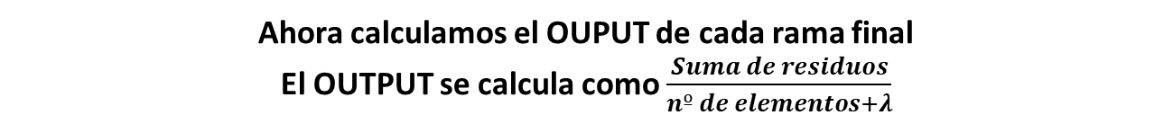

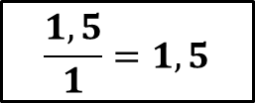

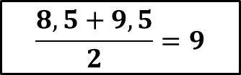

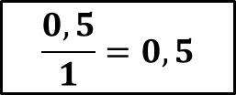
CONSTRUCCIÓN DE ÁRBOLES DE REGRESIÓN EN XGBOOST
Ahora calculamos el OUPUT de cada rama final
El OUTPUT se calcula como $\frac{Suma de residuos}{nº de elementos+λ}$
Dosis | Eficiencia
1 | 1
2 | 9
4 | 10
8 | 2
Dosis | Eficiencia | Residuos
1 | 1 | 0,5
2 | 9 | 8,5
4 | 10 | 9,5
8 | 2 | 1,5
$$0,5; 8,5; 9,5; 1,5$$
Dosis < 1,5
$$0,5$$
8,5;9,5;1,5
Dosis < 6
$$8,5;9,5$$
$$1,5$$
$$Outputs$$
$$\frac{0,5}{1}=0,5$$
$$\frac{8,5+9,5}{2}=9$$
$$\frac{1,5}{1}=1,5$$

Slide 10
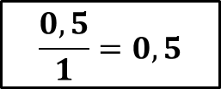
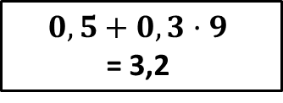



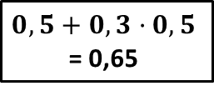
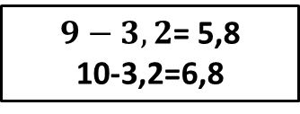





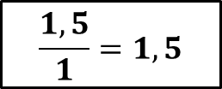

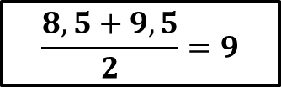
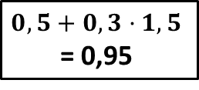
CONSTRUCCIÓN DE ÁRBOLES DE REGRESIÓN EN XGBOOST
Con estos OUTPUTS podemos calcular nuevas predicciones, pero lo hacemos de tal forma que ACTUALIZAMOS las predicciones anteriores. El factor por el que las actualizamos es el LEARNING RATE (ETA). Por defecto 0,3
$$0,5; 8,5; 9,5; 1,5$$
Dosis | Eficiencia
1 | 1
2 | 9
4 | 10
8 | 2
Dosis | Eficiencia | Residuos
1 | 1 | 0,5
2 | 9 | 8,5
4 | 10 | 9,5
8 | 2 | 1,5
Residuos 2
0,35
5,8
6,8
1,05
Dosis < 1,5
$$0,5$$
8,5;9,5;1,5
Dosis < 6
$$8,5;9,5$$
$$1,5$$
$$\frac{0,5}{1}=0,5$$
$$\frac{8,5+9,5}{2}=9$$
$$\frac{1,5}{1}=1,5$$
$$Outputs$$
$$Nueva$$
$$Pred$$
$$0,5+0,3·0,5$$
= 0,65
$$0,5+0,3·9$$
= 3,2
$$0,5+0,3·1,5$$
= 0,95
$$Nuevos$$
Residuos
$9−3,2$= 5,8
10-3,2=6,8
$$2−0,95=1,05$$
$1−0,65$= 0,35

Slide 11
CONSTRUCCIÓN DE ÁRBOLES DE REGRESIÓN EN XGBOOST
Con esto, el primer árbol ha sido terminado y se elabora el siguiente partiendo de los niveles de residuos nuevos.
De esta forma, las predicciones mejoran iterativamente hasta que la mejora es mínima o se alcanza el número de árboles señalado.
Dosis < 1,5
Dosis < 6
0,5
+0,3·0,5
+0,3·Residuos 3
+0,3·Residuos 4
+ …
0,5
+0,3·9
+0,3·Residuos 3
+0,3·Residuos 4
+ …
0,5
+0,3·0,95
+0,3·Residuos 3
+0,3·Residuos 4
+ …

Slide 12

CONSTRUCCIÓN DE ÁRBOLES DE CLASIFICACIÓN EN XGBOOST
Los árboles de clasificación se construyen de manera semejante, pero utilizando fórmulas distintas:
$Sim_{score}= \frac{{\left(Suma de Residuos\right)}^{2}}{Probabilidad anterior·\left(1−probabilidad anterior\right)+λ }$
Output $= \frac{Suma de Residuos}{Probabilidad anterior·\left(1−probabilidad anterior\right)+λ }$
Nuevas ‘Odds’ $=log\left(\frac{p}{1−p}\right)+eta·Output$
Nuevas P$redicciones=e^{log(odds)}$/ (1+ $e^{log(odds)})$

